Slide 1
程式語言簡介
TYIC桃高資訊社

Slide 2
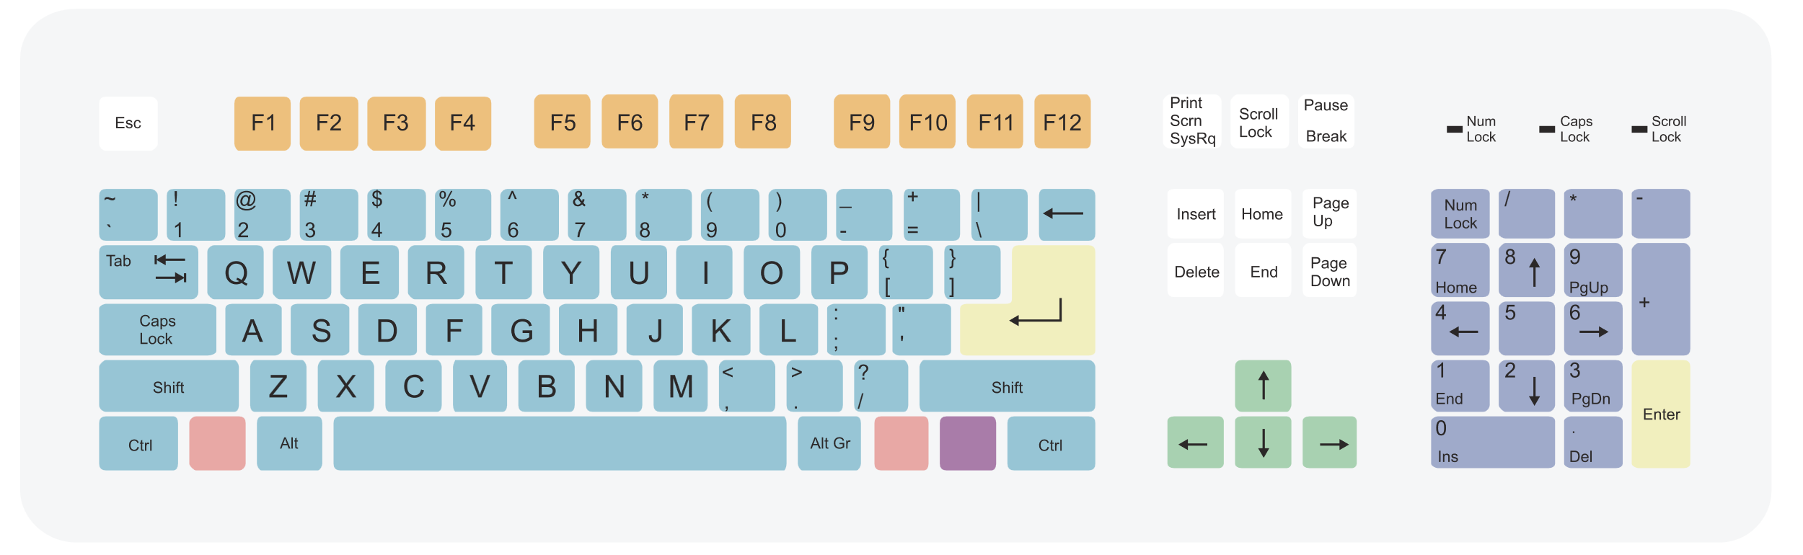
常用快捷鍵
Ctrl+A 全選
Ctrl+C 複製
Ctrl+V 貼上
Ctrl+X 剪下
Ctrl+Z 復原
Ctrl+Y 或 Ctrl+Shift+Z 重做
Ctrl+S 存檔
Alt+Tab 切換視窗
Windows+V 剪貼簿

Slide 3


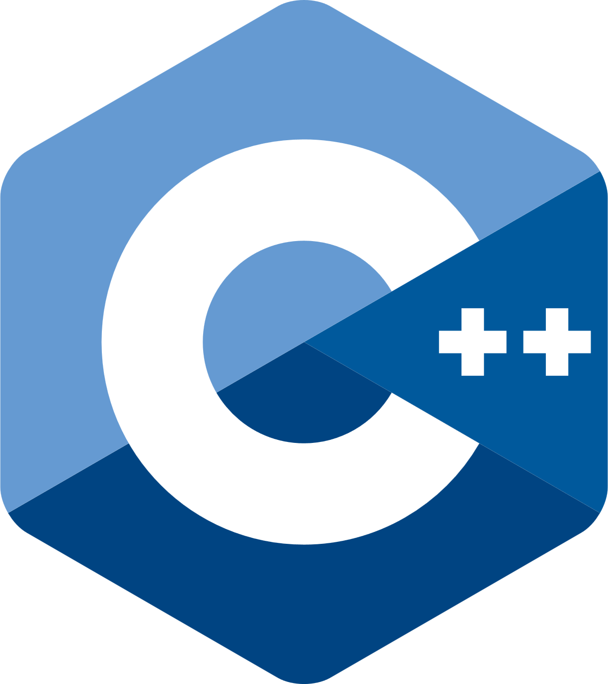


自然語言、標記語言、程式語言
自然語言
標記語言
程式語言
高階：易看懂、執行慢
人溝通
用的語言
如：英文
文字加上
一些標記
本身沒有
其他功能
如：HTML
電腦了解的語言
有特定的格式
如：C、C++、
Java、Python
程式語言分高低階
越高階人越易看懂
但機器執行越慢
越低階人越難看懂
但機器執行越快
Assembly
Machine code
低階：難看懂、執行快

Slide 4
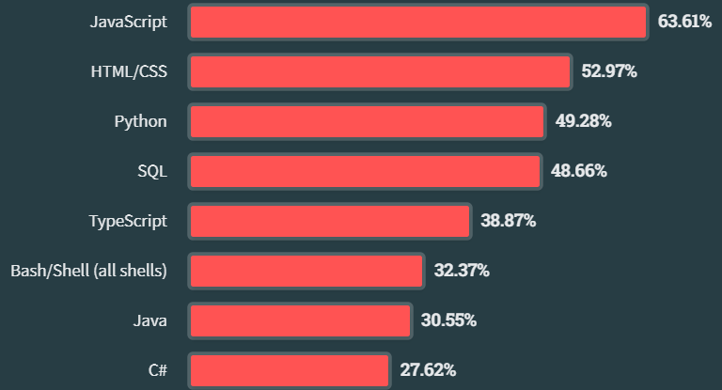



程式語言
常用於網頁
模仿語法，實質上沒有很大的關係
增強
變強型別、
靜態型別
變
安
全
增強
Java是這學期要上的
2023 Stack OverFlow 調查

Slide 5




程式語言
程式語言通常只是個標準，和實際實作或執行通常無關
只要符合同一個標準的就是同一個程式語言，舉例：
print("Hello, World!")
python
CPython
使用C語言實作
RustPython
使用Rust實作
Jython
使用Java實作
PyPy
使用Python實作
符合 Python 語法
執行後可以輸出 "Hello, World!"
那這就是 Python！

